Slide 1
SREDA, 15.4. SLJ SPOZNALI BOMO NOVO ČRKO P

Slide 2
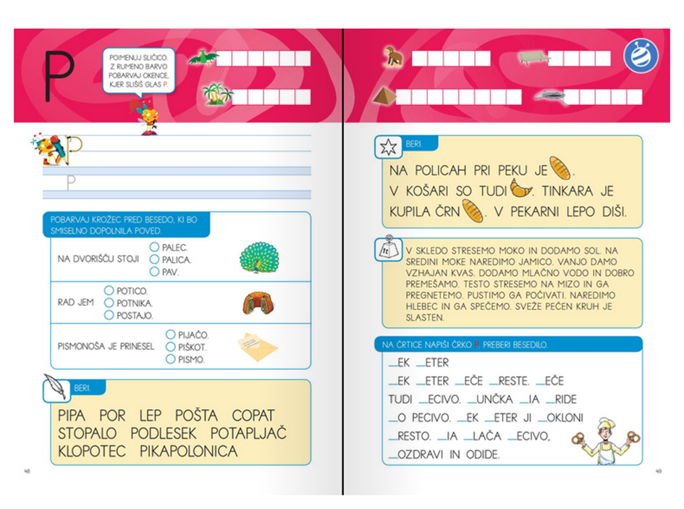
PROSI STARŠE, DA TI NA SPLETU OPREJO PORAL, LILIBI IN ELEKTRONSKI DELOVNI ZVEZEK ZA OPISMENJEVANJE 1. DEL,
NA STRANI 49 IN S KLIKOM NA MODRO IKONO SI ODPRI INTERAKTIVNE NALOGE.

Slide 3
ČE ŽELIŠ LAHKO REŠIŠ VSE. V ABC ZVEZEK NAPIŠI MAVRIČNI P IN VADI PISANJE ČRKE P.

